Slide 1

ResQPal זיהוי וסיוע ראשוני במצבי חירום רפואיים
מגישה: אביגיל סטחי

Slide 2
אלגוריתמים עיקריים
עיבוד תמונה
ניתוח טקסט

Slide 3
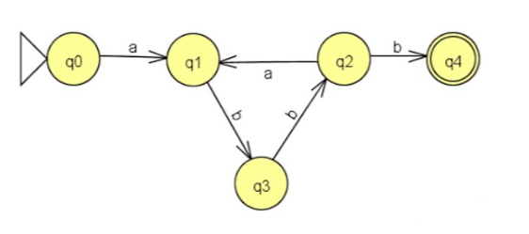
ניתוח טקסט - תבנית
אוטומט
אובייקטיבי/ סובייקטיבי
Notes:
סוביקטיבי מתוך המילים להבין מילת מפתח. הבנת הכוונה
טקסט 1:
"החבר שלי התעלף פתאום ולא מגיב, אני לא יודע מה לעשות"
טקסט 2:
"הוא שוכב על הרצפה, עיניים עצומות ולא עונה לי בכלל"
ככה המח מגיב
לא מתאים כי זה לשפה חופשית. לא לרופאים. אחרת זה לא פותר אך בעיה

Slide 4
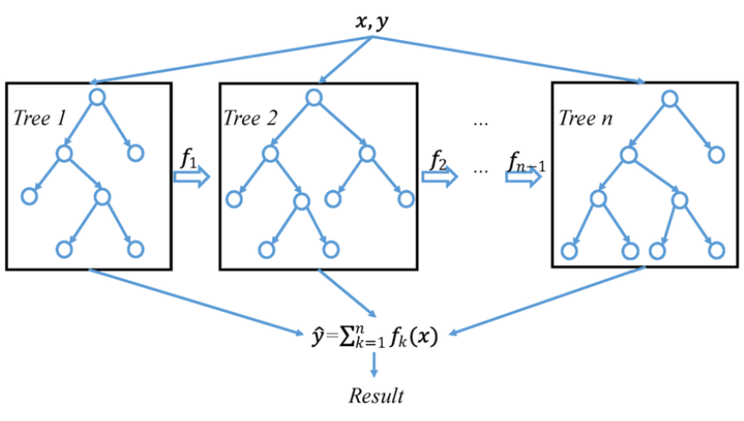
ניתוח טקסט – למידת מכונה
XGBoost
BoW
TF-IDF
Embedding
Notes:
BoW: אם המילה "כוויות" מופיעה 10 פעמים במסמך על כוויות, והמילה "ו-" מופיעה 10 פעמים גם היא, שתיהן יקבלו את אותו ציון.
TF-IDF:
המילה "כוויות" תקבל ציון TF-IDF גבוה (כי היא ספציפית לנושא), בעוד המילה "ו-" תקבל ציון TF-IDF נמוך מאוד (כי היא מופיעה כמעט בכל מסמך ולא ייחודית).
הוא לא יבין את השלילה כשינוי מהותי: הוא רואה את "לא" כמילה נוספת.
מתעלם מסדר, משמעות סמנטית וממשמעות השלילה
"לא טוב" = "טוב" + "לא".
אמבדינג
בעיית הקשרים

Slide 5
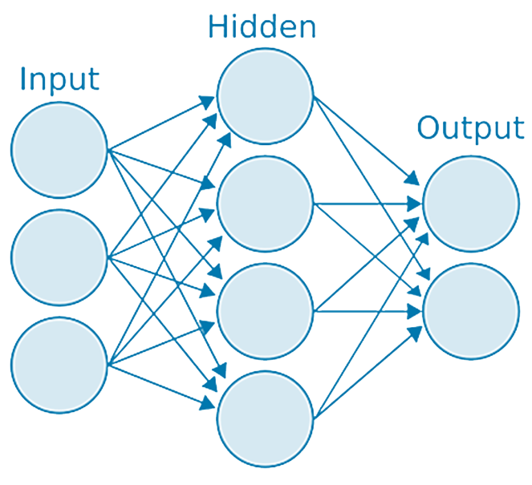
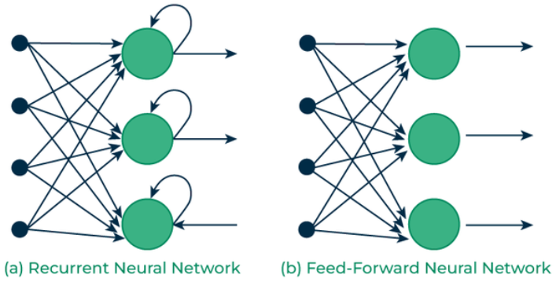
ניתוח טקסט – NLP רשתות נוירונים
RNN
Notes:
יש משימות שקלות לבני אדם ולא למחשבים
משפט קירוב אוניברסלי
אי לינאריות
לבדוק מה זה פותר הבדל בין לינארי
"הילד נפל, קיבל מכה חזקה בראש ועכשיו הוא מקיא ולא מגיב" להביא משפט אחר
רשתות עצביות עם אי-ליניאריות מסוגלות ללמוד ולייצג קשרים מורכבים ולא ליניאריים בין קלטים לפלטים.
בין כל שכבה ליניארית (הסכום המשוקלל), מופעלת פונקציית הפעלה אי-ליניארית.
הנגזרת של ReLU היא 1 עבור ערכים חיוביים. זה אומר שהגרדיאנטים "זורמים" דרך נוירוני ReLU פעילים בלי להיחלש, ומאפשר למידה יעילה בכל השכבות, גם העמוקות.
RNN שומר זיכרון (hidden state) מהקלטים שראה עד עכשיו.
גרדיאנט נעלם
גרדיאנט שיפוע בנקודה

Slide 6
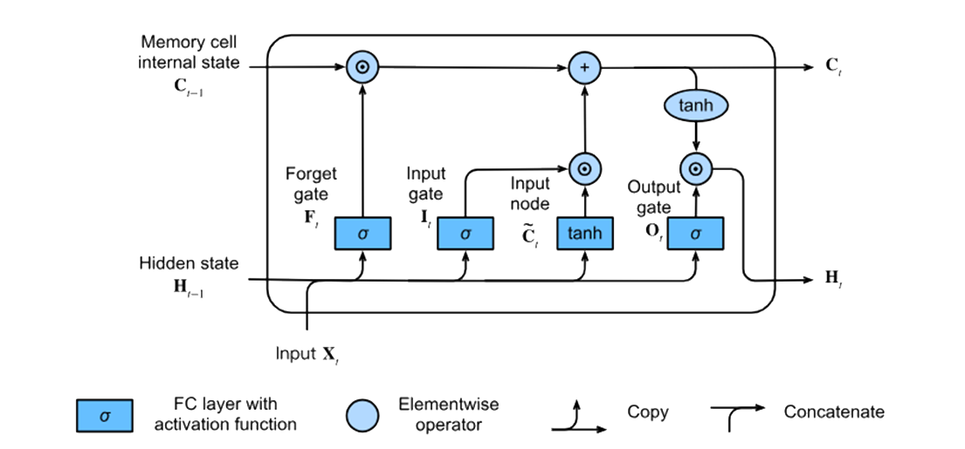
רשתות נוירונים - המשך
LSTM
BiLSTM קטגוריאלי ובינארי
טקסט
המרה לאינדקסים
אמבדינג
הבנה קדימה ואחורה
כיבוי אקראי
וקטור הסתברויות
סיווג סופי
Notes:
קלט בזמן t
מצב נסתר – קלט לשערים H. פלט התא בצעד הנוכחי. טווח קצר
מצב זיכרון פנימי – זיכרון לטווח ארוך C
בכל צעד זמן – t:
מקבל קלט נוכחי – ייצוג של מילה, זיכרון עבר – פלט אחרון של התא מצב נסתר, מצב תא קודם – זיכרון לטווח ארוך
שער שכחה - ערכים בין 0 ל1. מתגים, כמה לפעול.
שער קלט ויחידת קלט – כמה ומה להוסיף, מוכפלים אחד בשני
עדכון מצב התא – המידע מהשער שכחה כפול התא הקודם פלוס ההכפה של שער ויחידת קלט
פלט נסתר חדש – שער פלט: מה מהתא – זיכרון לטווח ארוך להכניס לטווח קצר. מוכפל במצב התא המעודכן לאחר טאנגס היפרבולי
שערים. טן מחזיר מה בין מינוס 1 ל1, טווח רחב יותר של ערכים – שליליים וחיובים

Slide 7
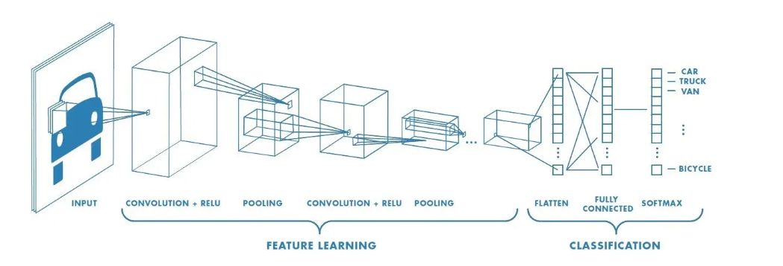
עיבוד תמונה - סיווג
CNN
Notes:
למידת מאפיינים:
מטריצה כפול 3
פילטרים עבור תכונות הכפלה
הפחתת ממדים ליעילות ושינויים במיקום
בחירת MAX POOLING מהמפת מאפיינים
ReLU: מיד לאחר פעולת הקונבולוציה, מופעלת פונקציית ReLU (או פונקציית הפעלה אי-ליניארית אחרת) על כל ערך במפות המאפיינים שנוצרו. בדוגמת הכוויה: נניח שפילטר מסוים מזהה "אדמומיות בוהקת" ומפיק ערך גבוה באזורים כאלה, וערך נמוך (אולי שלילי) באזורים אחרים. כאשר ReLU מופעלת, היא "תכבה" את האזורים עם הערכים השליליים (כי הם לא "אדמומיות בוהקת") ותשאיר את האזורים החיוביים.
בכל שכבה, פונקציית הפעלה מאפשרת לרשת ללמוד דפוסים אי-ליניאריים. השכבות הראשונות לומדות מאפיינים ליניאריים פשוטים כמו קווים, אבל ברגע שמפעילים ReLU, השכבה הבאה יכולה ללמוד שילובים לא-ליניאריים של הקווים האלה (לדוגמה, פינות, או צורות ספציפיות).
סיווג:
השטחה בשביל השכבה הבאה
FC
אם יש נוירון בשכבת ה-FC שאחראי לזהות "שלפוחיות" ונוירון אחר שאחראי לזהות "אדמומיות עזה", בשכבת ה-FC הבאה יהיה נוירון שיקבל קלט משניהם וישלב את המידע כדי להחליט: "אם יש שלפוחיות וגם אדמומיות עזה, אז כנראה שזו כוויה מדרגה 2". המשקולות של החיבורים הללו יתחזקו בהתאם.
פלט
סיגמואיד לסיווג בינארי עבור כל דרגה
EfficientNet-B1 חוסך למידת מאפינים בסיסים כמו קווים וצורות
Fine-tuning – כוונון עדין, מורידים את הפלט, מוסיפים שכבות צפופות ושכבת פלט אישית

Slide 8
Faster R-CNN
עיבוד תמונה - סיווג
תמונה
חילוץ תכונות
פירמידת תכונות
הצעות אזורים
תחימה וסיווג
Backbone +FPN– חילוץ תכונות רב רזולוציוני
RPN – רשת הצעות אזורים
ROI Head – ראש אזור עניין
Notes:
RESNET50
"פירמידת מאפיינים". זה מאפשר למודל לזהות אובייקטים בגדלים שונים: מאפיינים רדודים (בעלי רזולוציה גבוהה) טובים לזיהוי אובייקטים קטנים, ומאפיינים עמוקים (בעלי רזולוציה נמוכה אך עשירים סמנטית) טובים לזיהוי אובייקטים גדולים.

